Slide 1


PHÒNG GIÁO DỤC VÀ ĐÀO TẠO QUẬN LONG BIÊN
TRƯỜNG MẦM NON NGUYỆT QUẾ
KHÁM PHÁ KHOA HỌC
Đề tài: Thí nghiệm trồng hành tây trong cốc nước
Đối tượng: MGL ( 5 - 6 tuổi )
Giáo viên: Nguyễn Thị Phương Ly

Slide 2
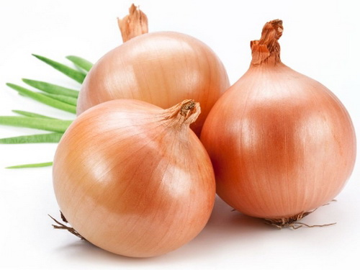

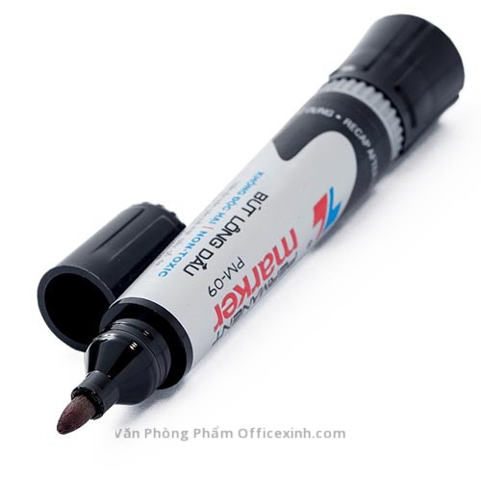
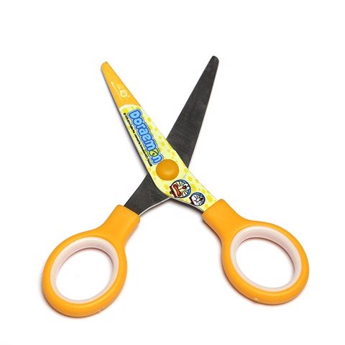

Slide 3
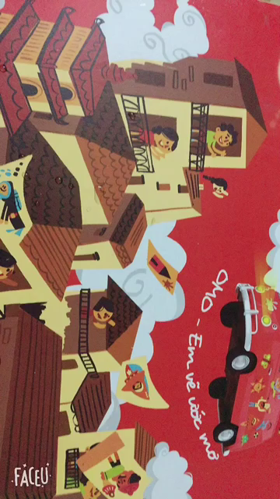
Quan sát

Slide 4


